Slide 1
BULAŞICI OLMAYAN HASTALIKLAR ÖNLEME VE KONTROL PROGRAMLARININ YÖNETİMİ
Kronik Hastalıklar ve Yaşlı Sağlığı Dairesi Başkanlığı
2018

Slide 2
Sunum Planı
Bulaşıcı Olmayan Hastalıklarda Mevcut Durum
Uluslararası ve Ulusal Politika Çerçevesi
Bulaşıcı Olmayan Hastalıklar ve Risk Faktörlerine Yönelik Önleme ve Kontrol Programları
İzleme ve Değerlendirme Çalışmaları

Slide 3
1.Bulaşıcı Olmayan Hastalıklarda Mevcut Durum

Slide 4

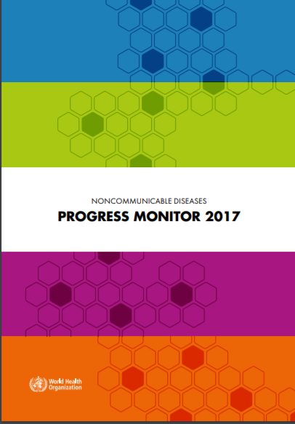
ERKEN ÖLÜMLER VE ENGELLİLİK
Dünyada en sık görülen, en fazla ölüme ve engelliliğe neden olan bulaşıcı olmayan hastalıklar (kalp ve damar hastalıkları, kanserler, diyabet ve kronik hava yolu hastalıkları) ve mental hastalıklar en önemli sağlık tehdidi olarak algılanmaktadır.
Tüm dünyada bulaşıcı olmayan hastalıklardan 30- 70 yaş arası erken ölüm oranı % 71 olup 41 milyon kişi bu hastalıklara bağlı olarak erken ölmüştür.
Her yıl 15 milyon insanın hayatı bulaşıcı olmayan hastalıklardan dolayı kısalmakta ve her iki saniyede 1 kişi bu hastalıklardan ölmektedir.
http://www.who.int/nmh/publications/ncd-infographic-2014.pdf?ua=1

Slide 5
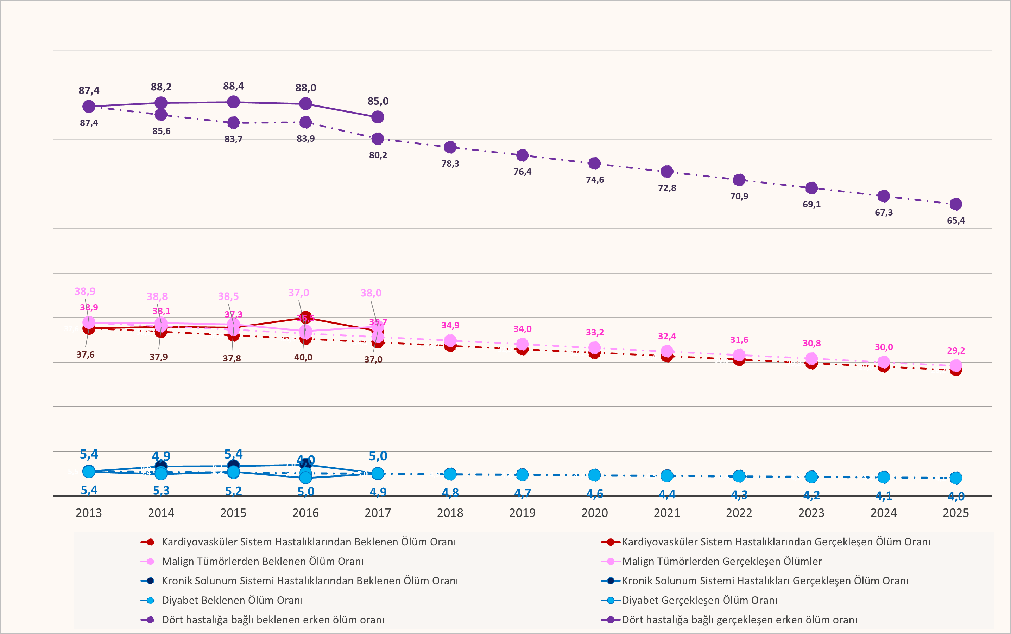
BULAŞICI OLMAYAN HASTALIKLARDAN BEKLENEN / GERÇEKLEŞEN ÖLÜM ORANI, TR, %, 30-69 YAŞ, 2012-2025

Slide 6
TÜRKİYE ÖLÜME NEDEN OLAN İLK ON HASTALIĞIN YÜZDE DEĞİŞİMİ, 2004-2017
Kaynak: 2004 yılı verisi UHY-M 2004, 2017 verileri TUİK Ölüm Nedenleri İstatistikleri

Slide 7
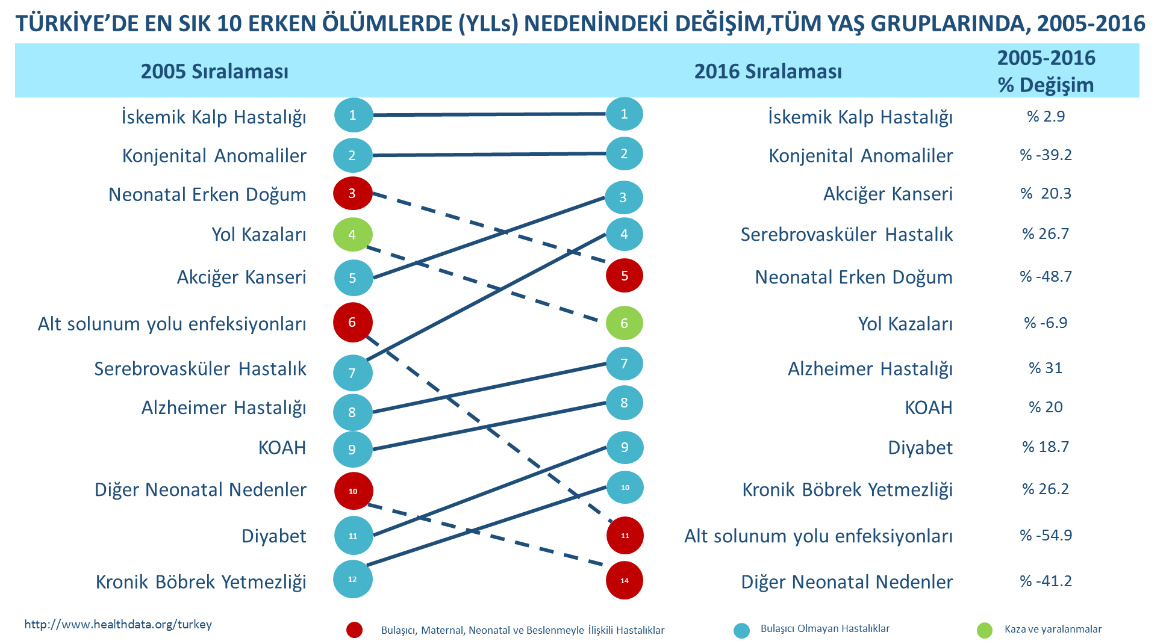
TÜRKİYE’DE EN SIK 10 ERKEN ÖLÜM (YLLS) NEDENİNDEKİ DEĞİŞİM, TÜM YAŞ GRUPLARINDA, 2005-2016

Slide 8
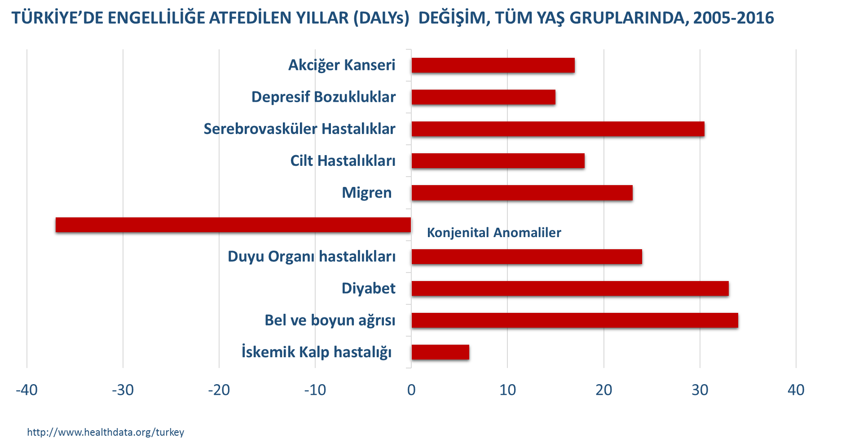
TÜRKİYE’DE ENGELLİLİĞE ATFEDİLEN YILLAR (DALYs) DEĞİŞİMİ, TÜM YAŞ GRUPLARINDA,
2005-2016

Slide 9
OBEZİTE ORANINDA DEĞİŞİM
20 YAŞ ÜSTÜ ERİŞKİNLERDE
7-8 YAŞ GRUBU ÇOCUKLARDA
Kaynak: TURDEP 20 yaş ve üzeri
TBSA 19 yaş ve üzeri
STEPS Çalışması 19 yaş ve üzeri
Kaynak: TOCBI 2009 ;Türkiye Çocukluk Çağı (2. Sınıf Öğrenciler ) Şişmanlık Araştırması (Cosı-tur) 2013, 2016

Slide 10
DİYABET ORANINDA DEĞİŞİM
15 yaş ve üzeri nüfusta yetersiz fiziksel aktivite yapma yüzdesi
TBSA 2010, STEPS 2017

Slide 11
TÜTÜN KULLANIM ORANINDA DEĞİŞİM
ALKOL KULLANIM ORANINDA DEĞİŞİM
Kaynak: TÜİK, Türkiye Sağlık Araştırması 2010, 2012, 2014,2016
Küresel Yetişkin Tütün Araştırması 2008,2012
KÜRESEL GENÇLİK TÜTÜN ANKETİ (13-15 YAŞ)
Yıl | Düzenli Olarak Sigara İçenler |  |  | Düzenli Olarak Nargile İçenler
 | Toplam | Erkek | Kadın | Toplam | Erkek | Kadın
2009 | 8.4 | 10.2 | 5.3 | 5.6 | 6.7 | 3.2
2012 | 10.4 | 12.1 | 8.3 | 10.5 | 13.6 | 7.0
2017 | 7.7* | 9.9* | 5.3* | 11.2** | 16.2** | 6.0**
* Son 30 gün içinde herhangi bir zamanda sigara içenler. ** Son 30 günün 3 veya daha fazla gününde nargile içenler.

Slide 12
TÜRKİYE’DE HİPERTANSİYON DEĞİŞİMİ

Slide 13
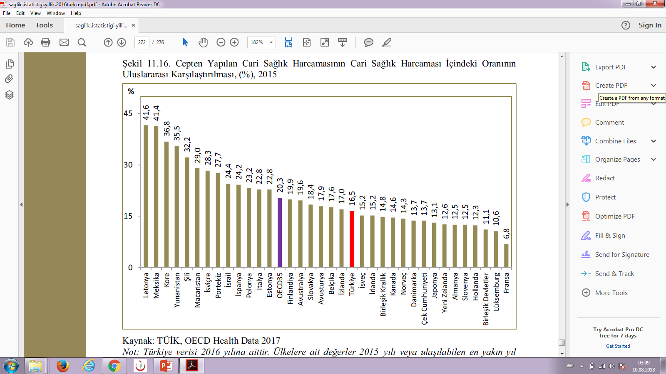
TÜRKİYE’DE TEMEL İLAÇLARA ERİŞİM
Kişi Başı Cari Sağlık Harcamasının Uluslararası Karşılaştırılması, Satınalma Gücü Paritesi (SGP) ABD $, 2015
Kaynak: OECD Health Data 2017, Not: Türkiye verisi 2016 yılına aittir. Ülkelere aiat değerler 2015 yılı veya ulaşılabilen en yakın yıl değerleridir.

Slide 14
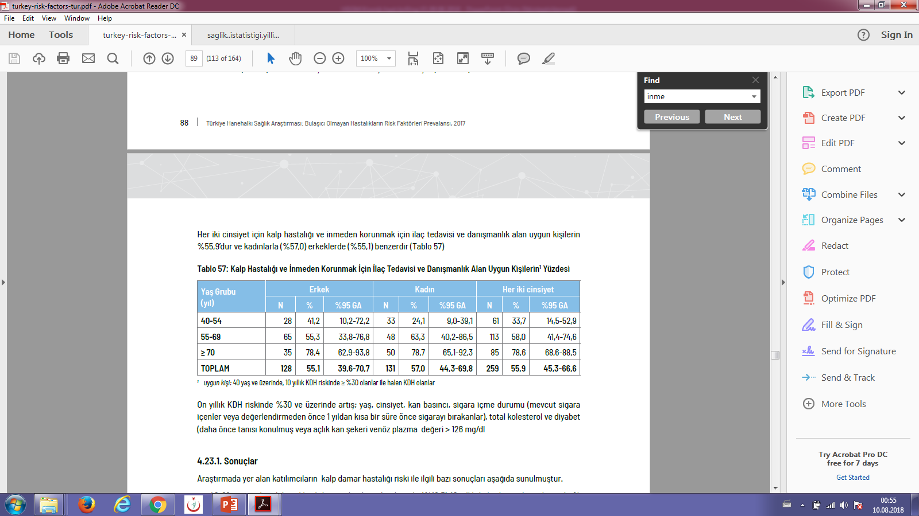
KALP HASTALIĞI VE İNME RİSKİNDEN KORUNMAK İÇİN İLAÇ VE DANIŞMANLIK ALAN UYGUN BİREY YÜZDESİ, 2017
Kaynak: Türkiye Hanehalkı Sağlık Araştırması Bulaşıcı Olmayan Hastalıkların Risk Faktörleri 2017
http://www.euro.who.int/__data/assets/pdf_file/0007/375775/turkey-risk-factors-tur.pdf?ua=1

Slide 15
2. Uluslararası ve Ulusal Politika Çerçevesi

Slide 16


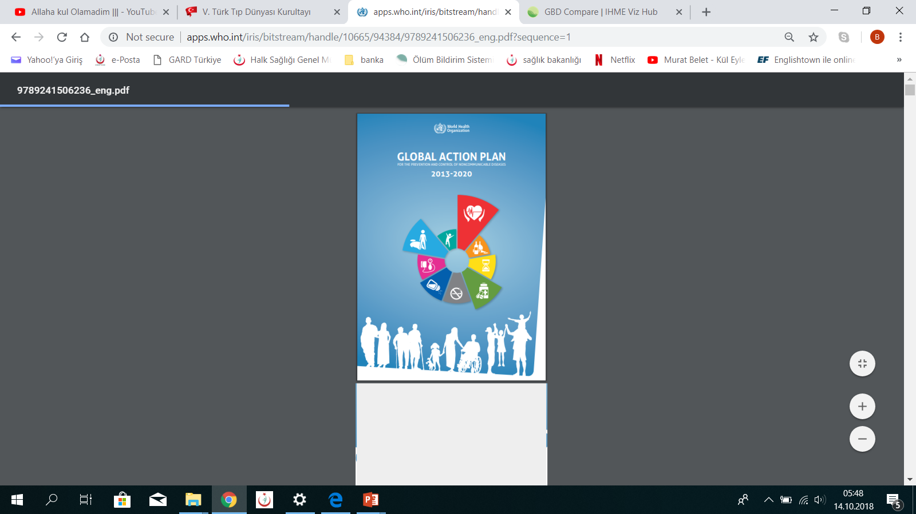
BULAŞICI OLMAYAN HASTALIKLAR VE ULUSLARARASI POLİTİKA
Dünyada en sık görülen, en fazla ölüme ve engelliliğe neden olan bulaşıcı olmayan hastalıklar (kalp ve damar hastalıkları, kanserler ve kronik hava yolu hastalıkları) 2011 yılında Birleşmiş Milletler gündeminde tartışılmış ve BM Genel Kurulunda dört stratejik hedef belirlenmiştir;
Ulusal kapasiteler, liderlik, yönetişim ve ortaklıkların güçlendirilmesi;
Değiştirilebilir ve önlenebilir risk faktörlerinin azaltılması;
Sağlık sisteminin müdahalesinin güçlendirilmesi;
Bulaşıcı olmayan hastalık trendleri ve belirleyicilerinin izlenmesi ve önleme ve kontrole yönelik ilerlemenin değerlendirilmesi
Eylül 2011’de bulaşıcı olmayan hastalıklara bağlı erken ölümlerin 2025 yılına kadar %25 azaltılması hedefi; 2015 yılı Eylül ayında 2030 yılına kadar % 30 azaltılması olarak güncellenmiştir.
DSÖ tarafından ülkelere önderlik yapılması amacıyla «Bulaşıcı Olmayan hastalıkların Önlenmesi ve Kontrolü için Küresel Eylem Planı 2013-2020» yayımlanmıştır.

Slide 17



BULAŞICI OLMAYAN HASTALIKLAR VE ULUSAL POLİTİKA
2008 yılından itibaren bulaşıcı olmayan hastalıklar ve risk faktörlerine yönelik önleme kontrol programları yürütüyoruz.
2010 yılından bu yana Bakanlığımızın Stratejik Planlarında ve
2104 yılından günümüze kadar Hükümetimizin 10. Kalkınma Planında bulaşıcı olmayan hastalıklar ve risk faktörleri ile mücadele öncelikli konular arasında yer almıştır.

Slide 18

TÜRKİYE BULAŞICI OLMAYAN HASTALIKLAR ÇOK PAYDAŞLI EYLEM PLANI 2017-2025
Çok paydaşlı olarak ülke hedeflerimizi belirledik. İllerimizin de kendi hedeflerini belirlemesi ve uygulaması önem arz etmektedir.
Kalp ve damar hastalıkları, kanser, diyabet veya kronik akciğer hastalıklarına bağlı erken ölümlerin %25 göreli azaltılması
Alkol kullanımının artışının önlenmesi
Fiziksel inaktivite sıklığında %10 azalma
Nüfusun ortanca tuz/sodyum tüketim oranında %30 göreli azalma
15 yaş üstü bireylerde tütün kullanma sıklığında %30 göreli azalma
Kan basıncı yüksekliği sıklığının %20 azaltılması
Diyabet ve obezite artışının durdurulması
Toplumun kalp ve damar hastalığı açısından (kalp krizi ve inme geçiren bireyler dahil) ilaç tedavisi ve danışmanlık hizmetleri almasında en az %50 iyileşme sağlanması
Kronik hastalıkların tedavisi için gerekli olan temel teknolojilerin ve ilaçların sağlanmasında %80’in üzerinde bir iyileşme sağlanmış ve hedefe ulaşılmıştır, sürdürülebilirliği izlenmektedir.
https://sbu.saglik.gov.tr/Ekutuphane/Yayin/547

Slide 19
3.Bulaşıcı Olmayan Hastalıklar ve Risk Faktörlerine Yönelik Önleme ve Kontrol Programları

Slide 20
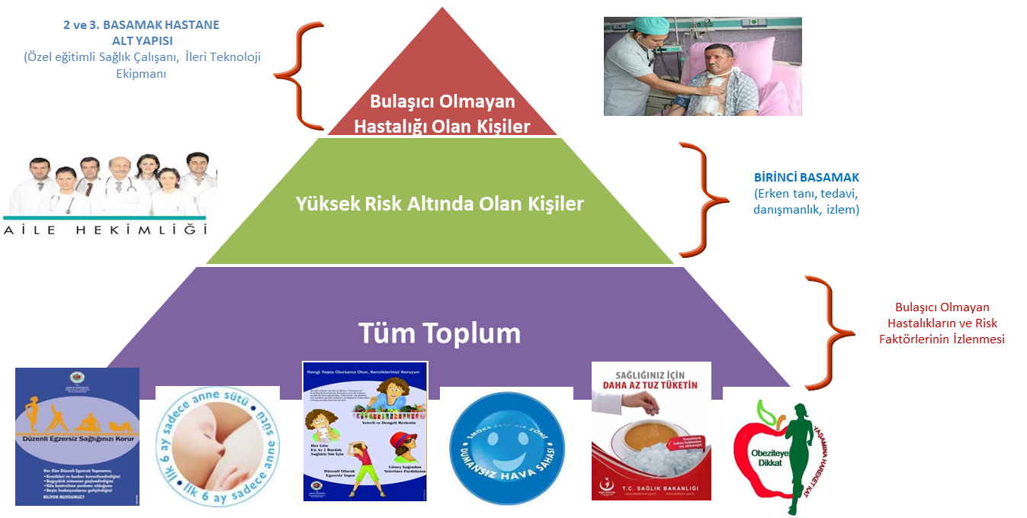
BULAŞICI OLMAYAN HASTALIKLARDA ÖNLEME VE KONTROL POLİTİKALARININ KAPSAMI

Slide 21


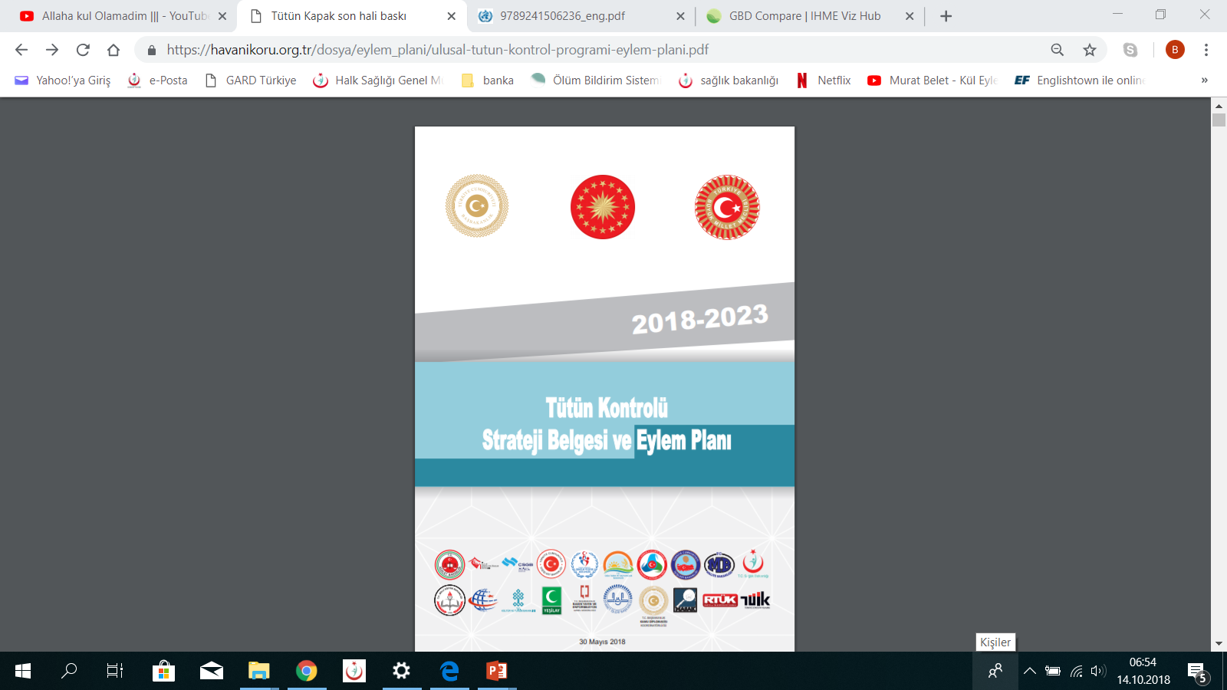
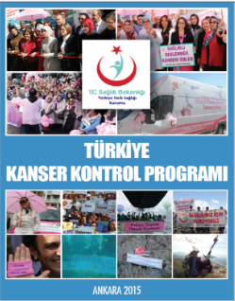
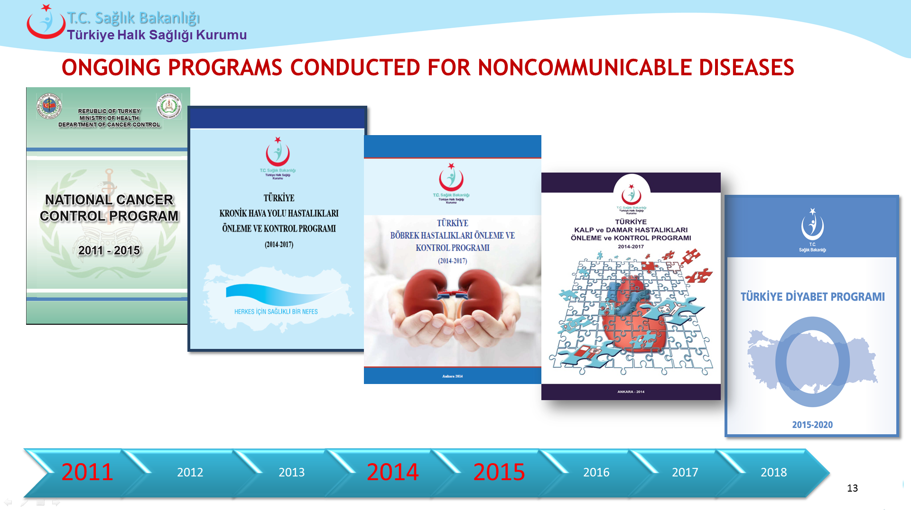



BULAŞICI OLMAYAN HASTALIKLAR VE RİSK FAKTÖRLERİNE YÖNELİK ÖNLEME VE
KONTROL PROGRAMLARI
Risk Faktörlerine Yönelik Programlar
Tütün Kontrolü Strateji Belgesi ve Eylem Planı
Bulaşıcı Olmayan Hastalıklara Yönelik Programlar
Sağlıklı Yaşlanma Eylem Planı ve Uygulama Programı
Türkiye Kronik Hava Yolu Hastalıkları (Astım, KOAH) Önleme ve Kontrol Programı
Türkiye Kalp ve Damar Hastalıkları Önleme ve Kontrol Programı
Türkiye Böbrek Hastalıkları Önleme ve Kontrol Programı
Türkiye Diyabet Programı
Türkiye Kanser Kontrol Programı
Türkiye Sağlıklı Beslenme ve Hareketli Hayat Programı
Türkiye Aşırı Tuz tüketiminin Azaltılması Programı
Türkiye Kas ve İskelet Sistemi Hastalıkları Önleme ve Kontrol Programı

Slide 22
BULAŞICI OLMAYAN HASTALIKLARDA ÖNLEME VE KONTROL PROGRAMLARI
Ana Başlıkları
1. Bulaşıcı olmayan hastalıklarının gelişiminin önlenmesi
a. Toplumun risk faktörleri ile ilgili farkındalığının artırılması
b. Koruyucu sağlık hizmetleri ile hastalık gelişiminin önlenmesi
2. Erken tanı ve uygun tedavi hizmetlerinin sunulmasının geliştirilmesi
3. Komplikasyonların önlenmesi ve rehabilitasyon hizmetlerinin geliştirilmesi
4. İzleme ve değerlendirme çalışmalarının güçlendirilmesi
Çalışma modeli
Her bir programda çalışma grupları ile faaliyetlere dair teknik çalışmalar,
Yürütme kurulları ile faaliyetler izlenmesi,
İlgili Bakanlıklar, STK’lar ve 81 il sorumlularının yer aldığı Genel kurul çalışmaları ile ortak çalışma yöntemleri geliştirilmekte ve yaygınlaşması

Slide 23
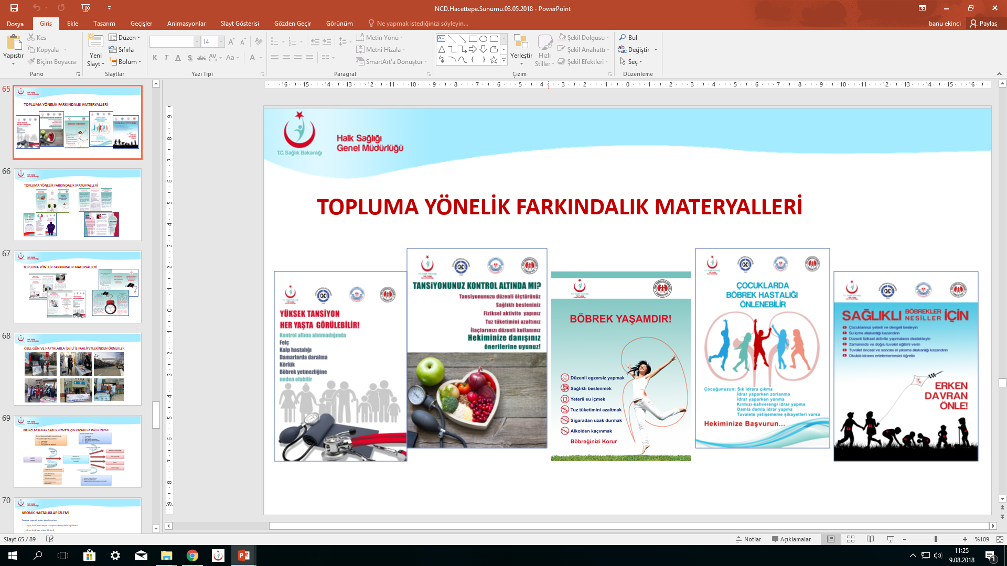
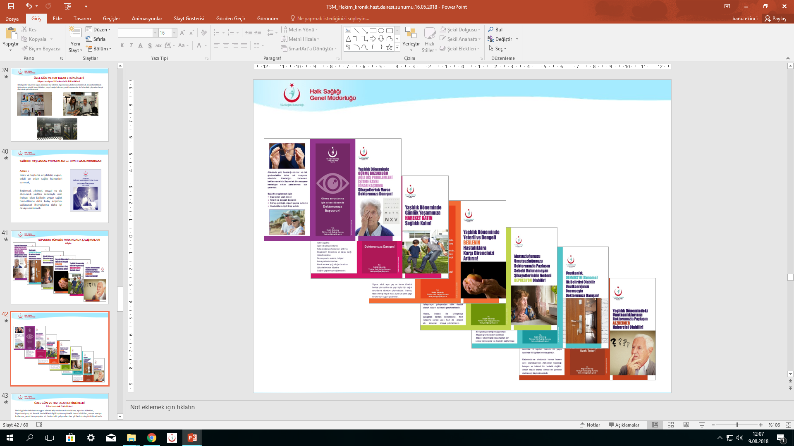
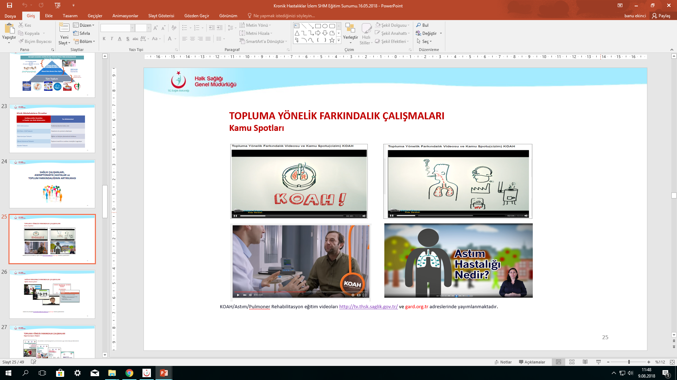
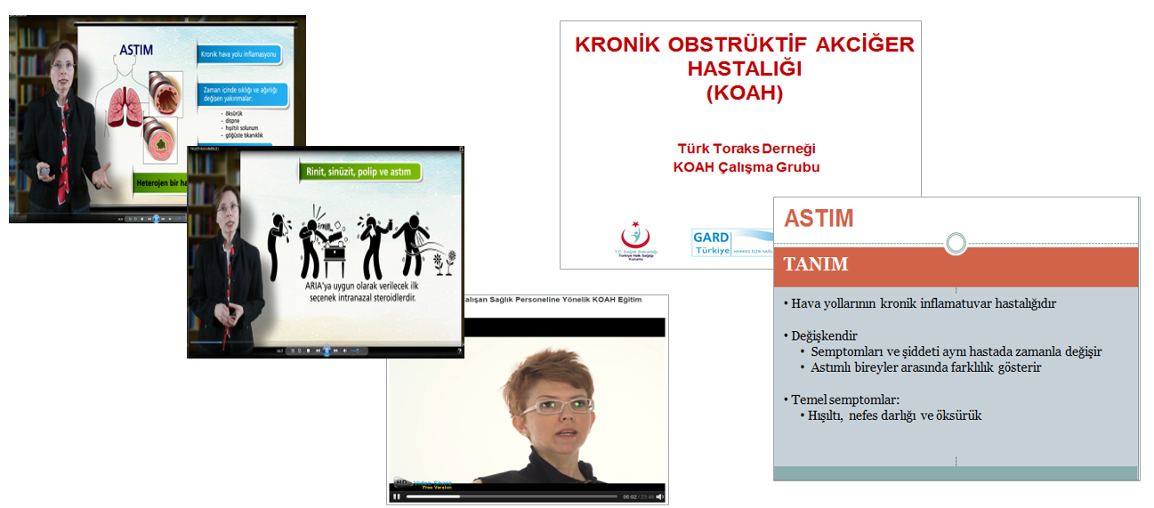
ÖNLEME VE KONTROL PROGRAMLARI KAPSAMINDA FARKINDALIĞININ ARTIRILMASI
Toplumun Risk Faktörleri İle İlgili Farkındalığının Artırılması
Tüm önleme ve kontrol programları kapsamında topluma yönelik farkındalık faaliyetleri için materyal (afiş, broşür, basın bilgi notu, videolar vb. ) hazırlıyor ve her yıl güncelliyoruz.
Farkındalık faaliyetlerinin illerde yürütülmesinin koordinasyonu sağlıyoruz.
Koruyucu Sağlık Hizmetlerinin Sunulması
Diyabet, Astım, KOAH, HT, KBY, kardiyovasküler risk değerlendirmesi, koroner arter hastalığı ve inme vb. konularda sağlık personeli farkındalığının artırılmasına yönelik yüz yüze/uzaktan eğitimlerin yürütüyoruz.

Slide 24
KRONİK HAVA YOLU HASTALIKLARI İÇİN FARKINDALIĞININ ARTIRILMASINDA SONUÇLAR
81 İl Halk Sağlığı Müdürlüklerince 2012-2017 yılları arasında program kapsamında yapılan çalışmalarda;
Halkımızdan 670.757 kişiye KOAH, 571.847 kişiye astım, 160.776 kişiye pulmoner rehabilitasyon bilgilendirmesi,
Sağlık personeli içinden 67.186 kişiye KOAH , 60.564 kişiye astım, 31.108 kişiye pulmoner rehabilitasyon bilgilendirmesi,
Ayrıca KOAH, astım ve pulmoner rehabilitasyon konularına ilişkin toplam 633 basın toplantısı, 522 radyo-tv konuşması, 2887 haber (internet, gazete, dergi vb.) yayımlanması, düzenli olarak farkındalığa yönelik bilgiler sosyal medya (facebook, twitter, instagram vb.) üzerinden toplam 7448 paylaşım
2.514.830 basılı materyal (afiş broşür vb.) dağıtımı, 21.084 görsel materyal (cd, video, bilboard vb.) gösterimi,
4709 stant kurulması, 587 yürüyüş, 114.179 ağaç dikimi (GARD ormanı oluşturulması amacıyla), 119.213 SFT ölçümü

Slide 25
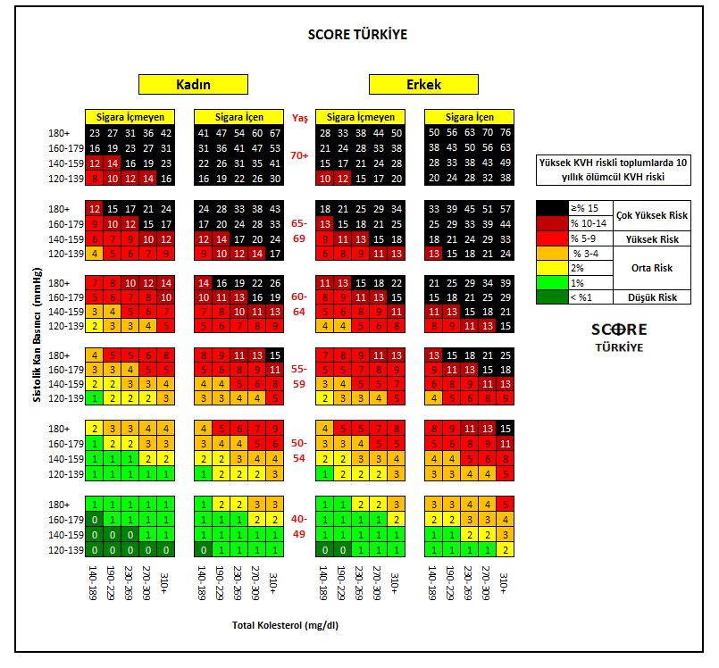
DİYABET, KALP VE DAMAR HASTALIKLARI VE BÖBREK HASTALIKLARININ ÖNLENMESİ VE KONTROLÜ
ERKEN TANI VE UYGUN TEDAVİYE ERİŞİM İÇİN HİZMET STANDARDİZASYONU
Uygulama standartları geliştirme:
Kardiyovasküler risk değerlendirmesine (40-70 yaş arası tüm bireylerin için) esas alınmak üzere SCORE Türkiye ölçeğini hazırladık.
Tüm laboratuvarlara serum kreatinin düzeyi ölçülen olgularda erişkinler için CKD-EPI formülü, çocuklar için SCHWARTZ formülü ile tahmini GFR hızının bildirim zorunluluğu getirilmesi sağladık.
Kılavuz hazırlama: Kronik hastalık izlemi kapsamında DM, Kardiyovasküler Risk Değerlendirmesi ve HT kılavuzu (tarama ve izlem algoritmaları, izlem sıklıkları, laboratuar parametrelerinin belirlendiği) hazırladık.
Sağlık Çalışanlarının Eğitimi:
Kardiyovasküler Risk Değerlendirmesi ve HT kılavuzuna yönelik eğitim modülleri hazırlanmış ve 6 tur eğitici eğitimini (300 eğitici hekim) tamamladık.
İllerde aile hekimlerinin yüz yüze eğitimlerinin 2018 yılı sonuna kadar tamamlanması planlıyoruz.
Yazılım geliştirme: Kronik Hastalık izlemi (kardiyovasküler risk değerlendirmesi, DM ve HT) için Sağlık Bilgi Sistemleri ile yazılım geliştirilmesine yönelik süreçleri sürdürüyoruz.

Slide 26

DİYABET, KALP VE DAMAR HASTALIKLARI VE BÖBREK HASTALIKLARININ ÖNLENMESİ VE KONTROLÜ
KRONİK HASTALIK İZLEM MODELİ İÇİN SAHA UYGULAMASI
Birinci basamak sağlık hizmeti kapsamında uygulama öncesi hazırlık süreci Şubat 2016 da başlamış olan bu çalışmanın eğitim, veri toplama süreci pratisyen hekimler için 1 Nisan -31 Mayıs 2016 tarihleri, aile hekimi uzmanları için 27 Nisan - 02 Haziran 2016 tarihleri arasında tamamlanmıştır.
Bu çalışmada, aile sağlığı merkezine herhangi bir nedenle başvuran ve çalışmaya katılmayı kabul eden kişilerin kardiyovasküler risk değerlendirmesi, hipertansiyon tarama ve izlem bulguları, diyabet tarama ve izlem bulguları olarak üç başlık altında irdelenmiştir.
Uygulama kılavuzlarının geliştirilmesi, eğitim ihtiyacı, ile göre değişen laboratuvar hizmetlerine dair sorunların çözülmesi ve yazılım için ihtiyaçlar tespit edilerek çözümler üretilmesini sağlamaktayız.

Slide 27
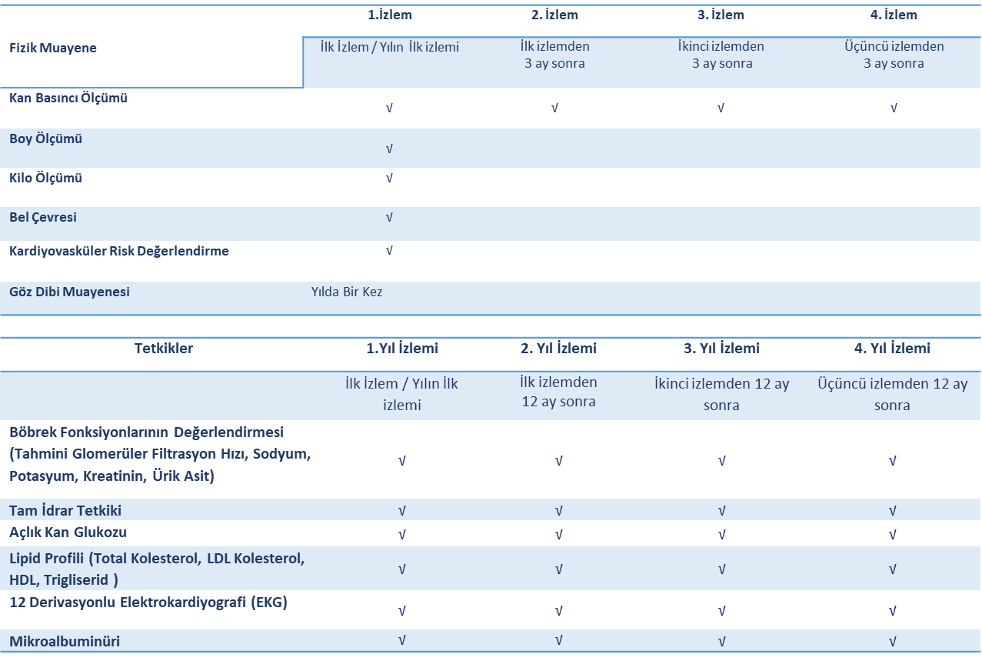
DİYABET, KALP VE DAMAR HASTALIKLARI VE BÖBREK HASTALIKLARININ ÖNLENMESİ VE KONTROLÜ
Aile Hekimleri İçin Kronik Hastalıklar İzleminde Standardizasyon
Tarama :
18 yaş üstü her bireyin tansiyon arteriyelinin ölçülmesi
40 yaş üstü kan şekeri ölçümü,
40 yaş üstü kardiyovasküler risk değerlendirmesi,
Düzenli izlem:
Diyabetik veya hipertansif bireylerin düzenli aralıklarla kontrole çağrılarak kan şekeri ve tansiyon değerinde regülasyonun izlenmesi
Komplikasyonların erken tespiti ve önlenmesi:
Diyabetik veya hipertansif bireylerde böbrek yetmezliği, sol ventrikül hipertrofisi ve retinopatiye yönelik izlemi ile bireylerin engelli hale gelmesinin önlenmesi

Slide 28
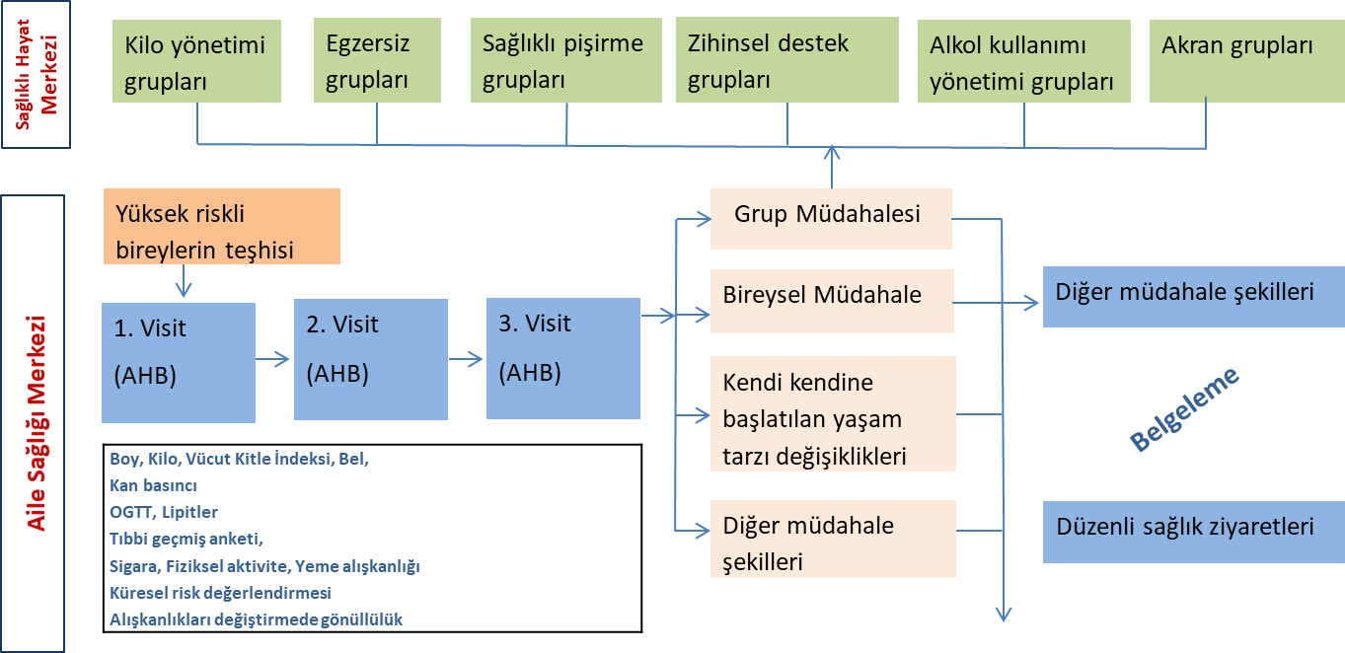
DİYABET, KALP VE DAMAR HASTALIKLARI VE BÖBREK HASTALIKLARININ ÖNLENMESİ VE KONTROLÜ
Birinci Basamak Sağlık Hizmetlerinin Çeşitliliğinin Artırılması ve Kronik Hastalık Kontrolü

Slide 29
4.İzleme ve Değerlendirme Çalışmaları

Slide 30
HEDEF VE İNDİKATÖRLERİN İZLENMESİ
Ölüm Bildirim Sistemi
KDS Raporları
Klinik Kalite Çalışmaları
Hastalık Yükü Analizi Çalışmaları
Kronik Hastalıklar ve Risk Faktörleri Sıklığı Çalışması (5 yılda bir)
Maliyet Etkinlik Çalışmaları

Slide 31
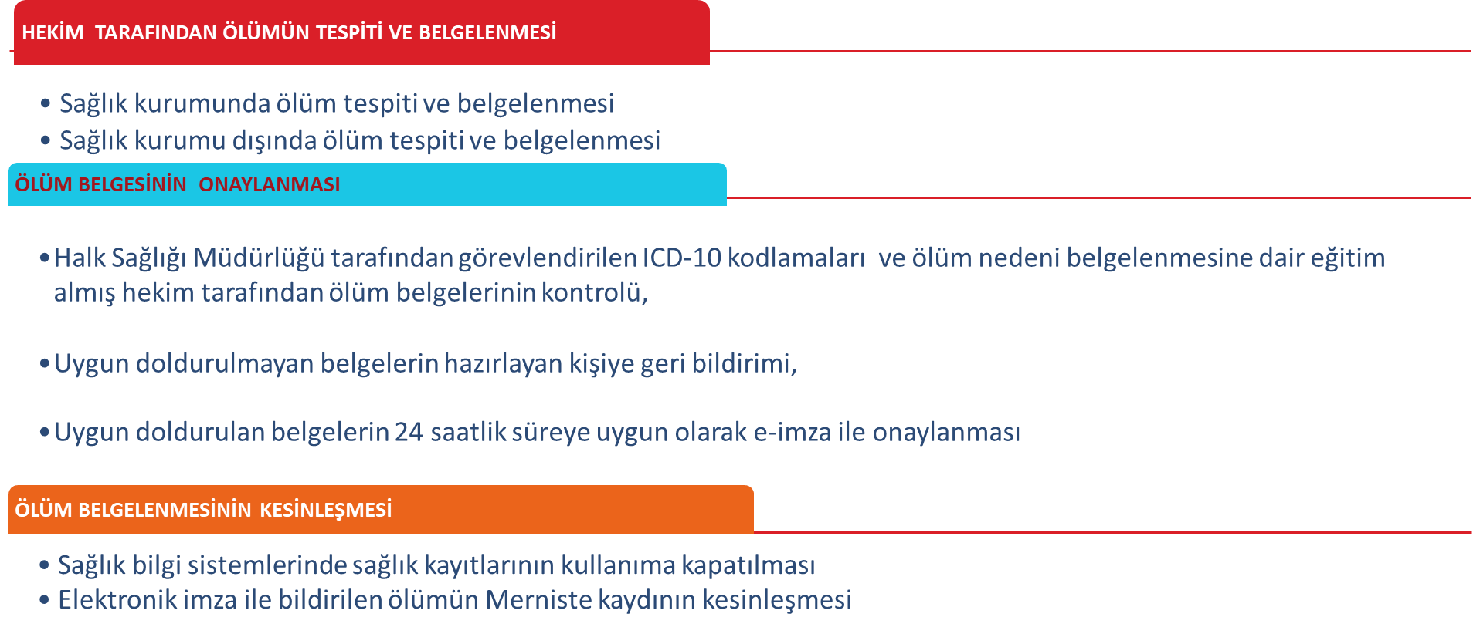
    ÖLÜM BİLDİRİM SİSTEMİNİN KURULMASI VE KALİTESİNİN ARTIRILMASI
2013 yılından itibaren, ülkemizdeki sağlık kuruluşunda veya sağlık kuruluşu dışında meydana gelen her ölüm, elektronik ortama, belirli algoritmalar ve standartlara uygun olarak kaydedilmekte ve TÜİK tarafından analiz edilerek yayımlanmaktadır.

Slide 32
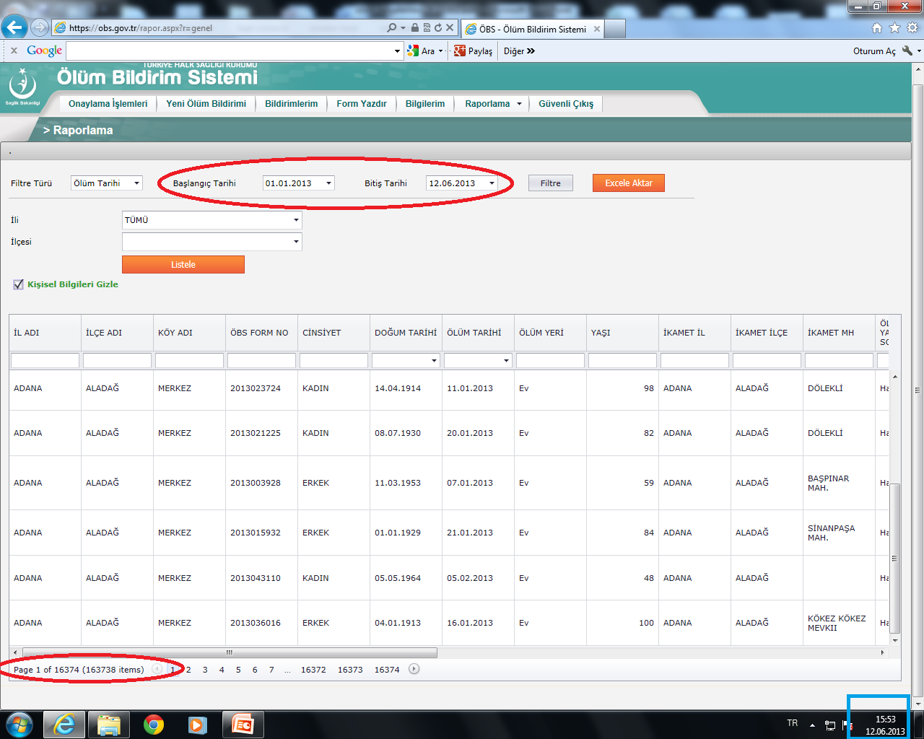
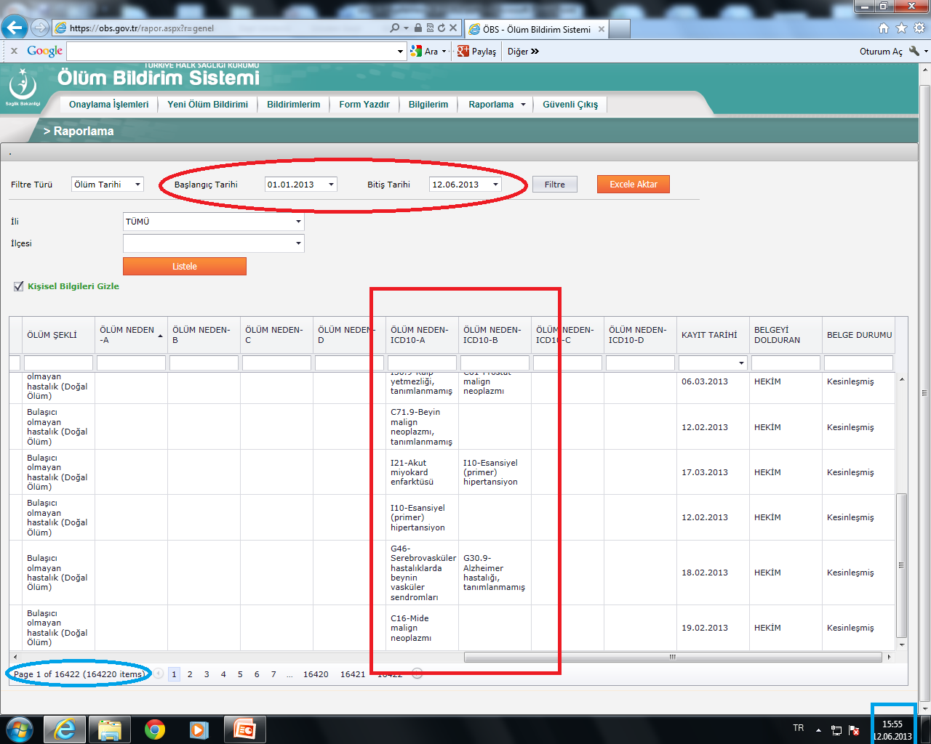
ÖLÜM BİLDİRİM SİSTEMİNDE VERİ KAYITLARI
Ölümün gerçekleştiği yer,
Ölümün adli olay olup olmadığı,
Anne veya bebek ölümü olup olmadığı anlık olarak kaydedilmektedir.
Hekimin tercihine bağlı olarak ölüm nedeninin ICD kodu ile veya hastalık adı ile tanımlanmakta ve kalite eğitimi almış hekimler tarafından tanımların doğru olup olmadığı kontrol edilmektedir.

Slide 33
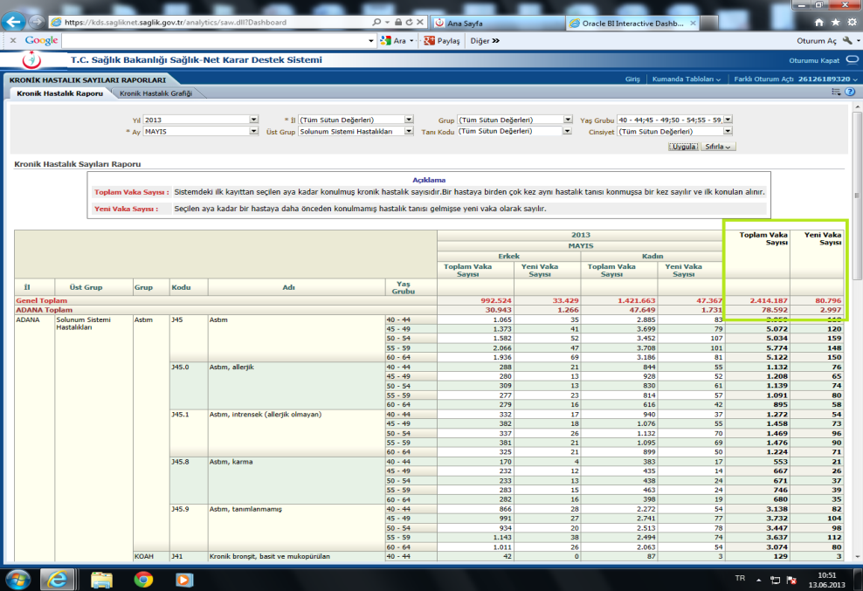
KARAR DESTEK SİSTEMİ
Tekil ( TC kimlik numarasına göre)
ICD Tanı kodları
Yaş
Cinsiyet
İl düzeyinde sağlık hizmetine başvuran kişilerde kronik hastalık sıklıkları izlenmektedir.

Slide 34
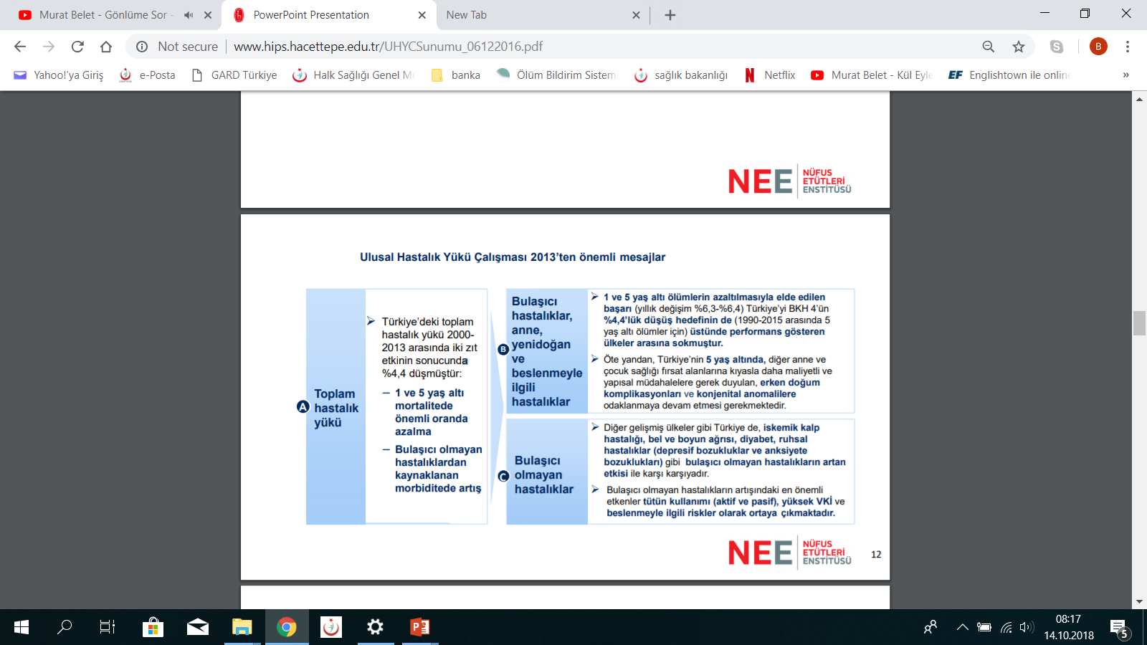
HASTALIK YÜKÜ ANALİZİ ÇALIŞMALARI

Slide 35
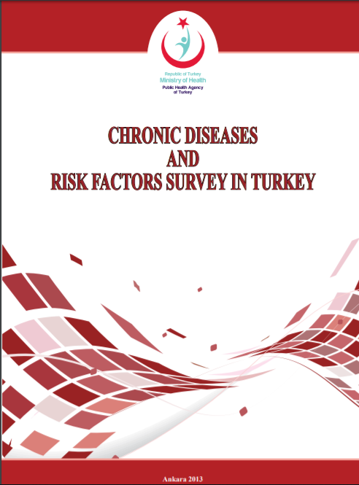

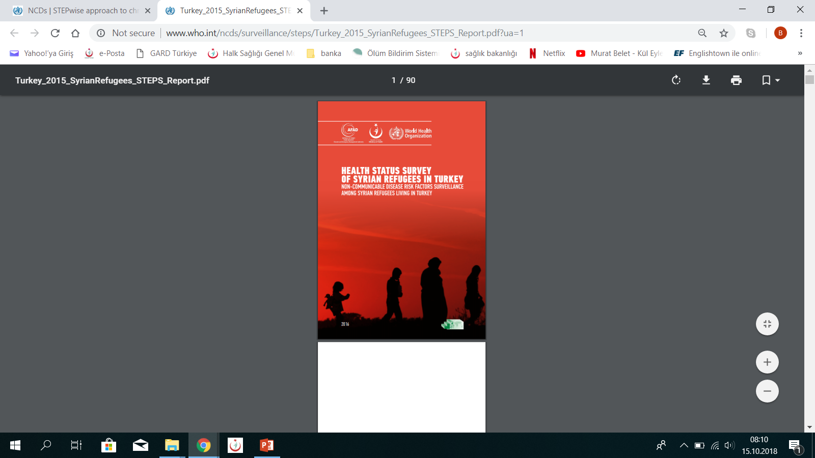
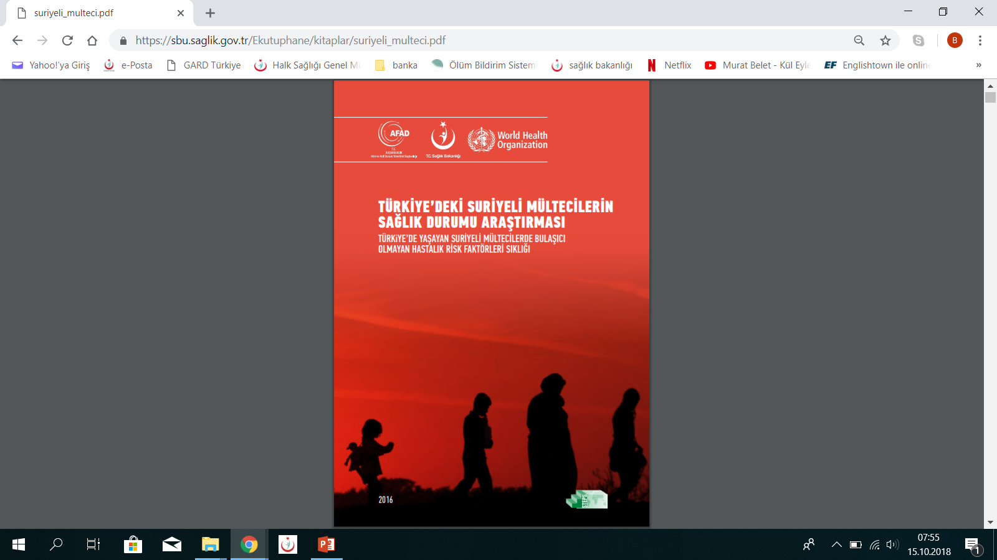
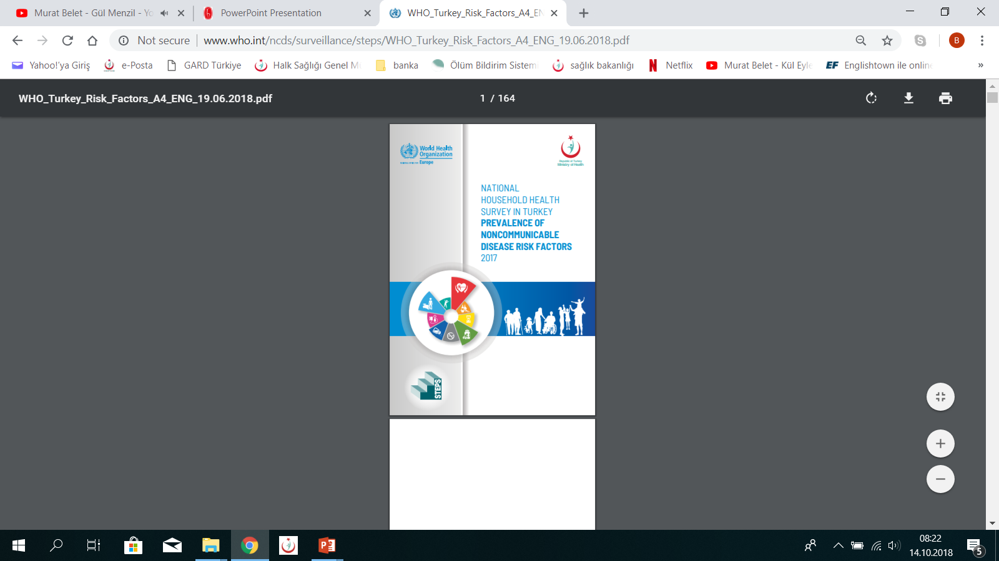
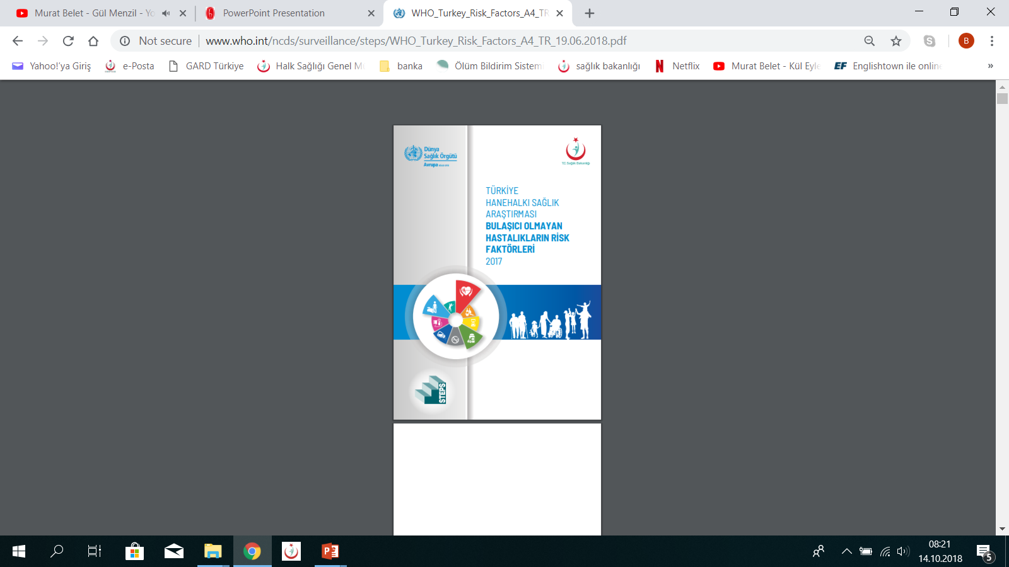
KRONİK HASTALIKLAR VE RİSK FAKTÖRLERİ SIKLIĞI ÇALIŞMALARI
Kronik hastalıklar ve risk faktörlerinin sıklığını değerlendirmek amacıyla 2013 yılında sıklık çalışması yayımlanmıştır.
Suriyeli misafirlerimiz için 2015 yılında «Türkiye’deki Suriyelilerde Sağlık Durumu Araştırması - Bulaşıcı Olmayan Hastalık Risk Faktörleri Sıklığı» Çalışması DSÖ işbirliğiyle yapılmıştır.
Türkiye Hane halkı Sağlık Araştırması Bulaşıcı Olmayan Hastalıkların Risk Faktörleri Çalışması 2017 yılında DSÖ işbirliğiyle yapılmıştır.
https://sbu.saglik.gov.tr/Ekutuphane/Yayin/462
https://sbu.saglik.gov.tr/Ekutuphane/Yayin/463
https://sbu.saglik.gov.tr/Ekutuphane/Yayin/541
https://sbu.saglik.gov.tr/Ekutuphane/Yayin/542
http://www.who.int/ncds/surveillance/steps/turkey/en/

Slide 36
EKONOMİK YÜKÜN DEĞERLENDİRİLMESİ
Hastalık Maliyeti= Doğrudan Maliyetler + Dolaylı Maliyetler
Doğrudan Hastalık Maliyetleri= Hastaneye Yatış Maliyetleri + Ayaktan Hasta Maliyetleri + İlaç Maliyetleri
Dolaylı Hastalık Maliyetleri=Erken Ölüm Maliyetleri + Engellilik Maliyetleri ve Ekonomik Kayıplar
Erken Ölüm Maliyetleri= YLLs *Sağlık hizmeti etkisi
Engellilik Maliyetleri= YLDs *Sağlık hizmeti etkisi
DALY= YLL+YLD
DALY= Disability-adjusted life years (Engelliğe ayarlanmış yaşam yılları)
YLL= Years of life are lost ( Hastalık veya sağlık durumuna bağlı ölümler ile sağlıklı hayattan kaybedilen yıllar)
YLD= Years lost due to disability (Engelliliğe bağlı kaybedilen yıllar, sağlık durumunun yükü için kullanılır)
Sağlık Hizmet Etkisi: Diagnostik doğruluk, tedavi etkisi, etkililik ( ülke kendi hedefini belirleyebilir)

Slide 37
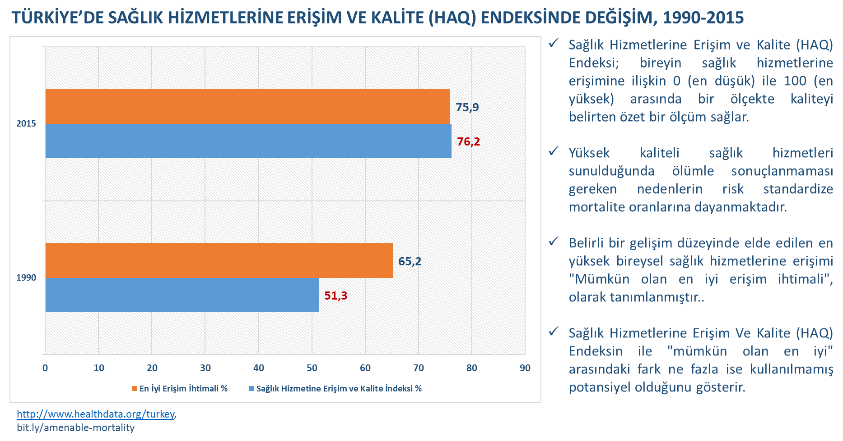
TÜRKİYE’DE SAĞLIK HİZMETLERİNE ERİŞİM KALİTE (HAQ) ENDEKSİNDE DEĞİŞİM, 1990-2015

Slide 38
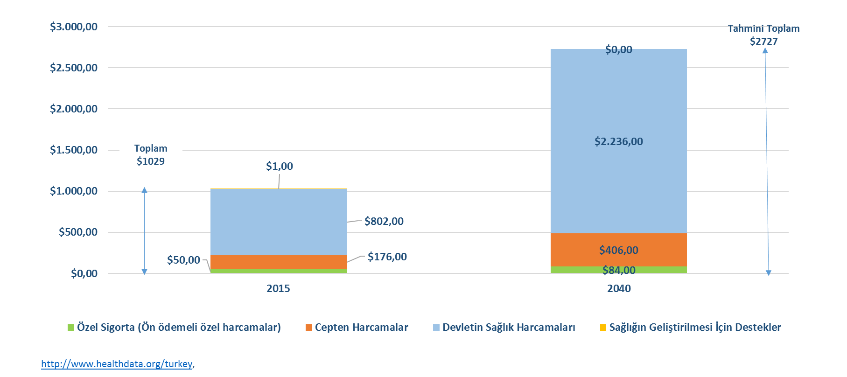
TÜRKİYE’DE SAĞLIK HİZMETLERİ HARCAMA DAĞILIMI DEĞİŞİM, 2015-2020

Slide 39
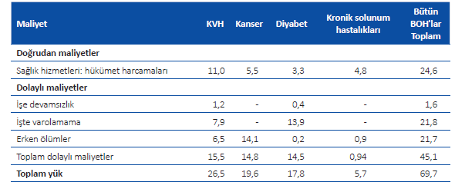
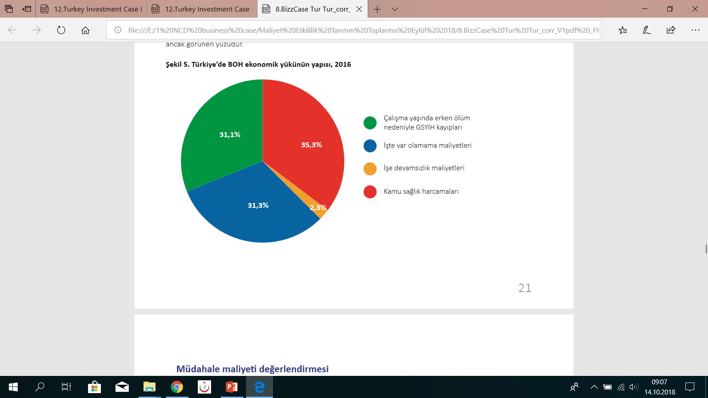
TÜRKİYE’DE BULAŞICI OLMAYAN HASTALIKLARIN EKONOMİK YÜKÜNÜN YAPISI
2015 yılında Hükümetin dört ana bulaşıcı olmayan hastalık için;
Tahmini doğrudan harcamaları hâlihazırda 24,6 milyar TL’ye (harcamaların % 35,3’üne) tekabül etmekte iken,
Bu hastalıkların oluşturduğu (işe devamsızlık, işte var olamama ve erken ölümler sonucu) ilave dolaylı ekonomik kayıpları 45,1 milyar TL’dir (harcamaların % % 64,7’si).
Türkiye’de Bulaşıcı Olmayan (kronik) Hastalıkların Önlenmesi ve Kontrolü İçin Yatırım Gerekçeleri Raporu, 2018

Slide 40
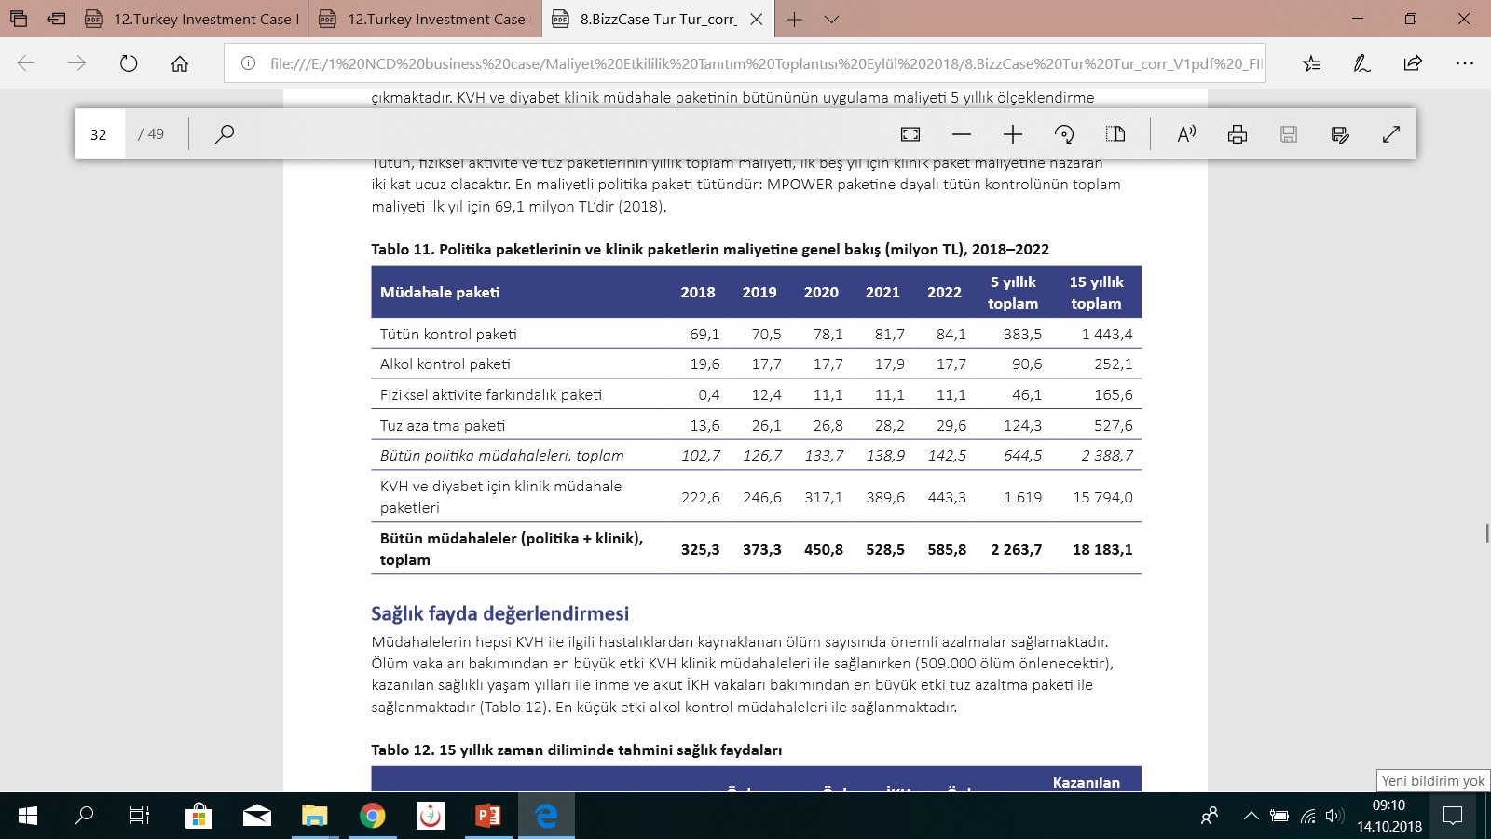
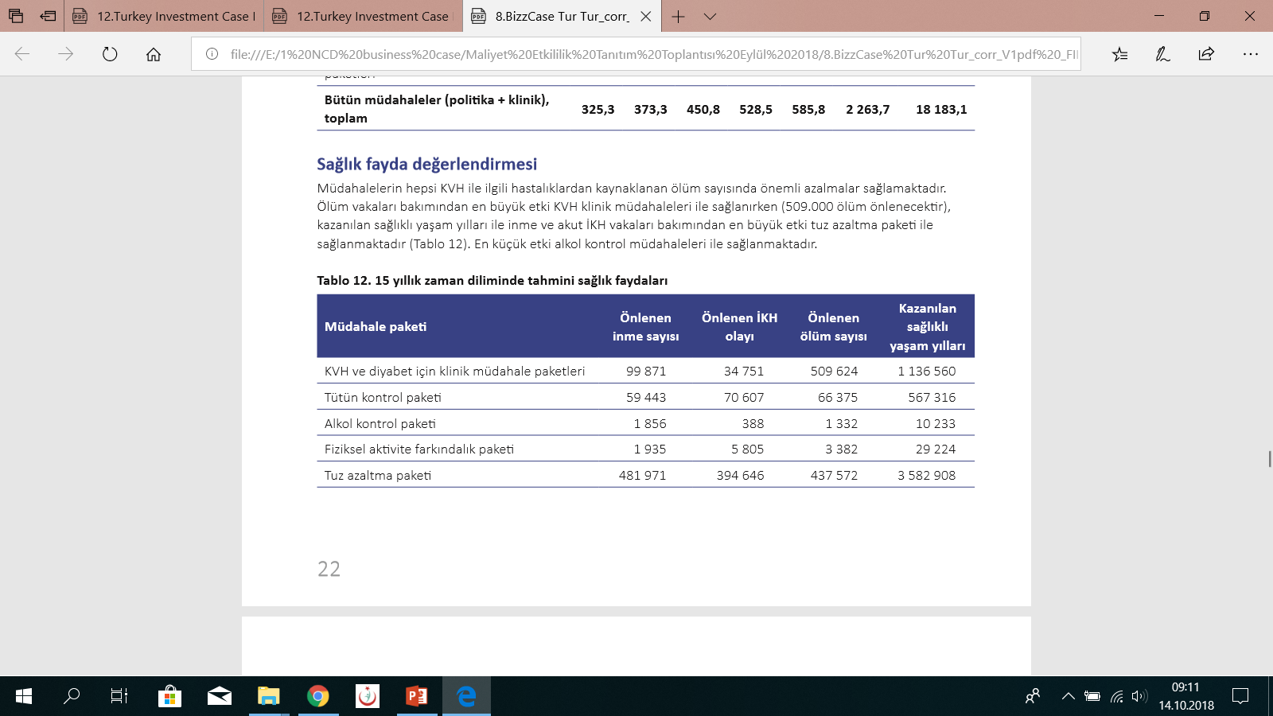
POLİTİKA PAKETLERİNİN VE KLİNİK PAKETLERİN MALİYETİNE GENEL BAKIŞ (Milyon TL), 2018-2022
KVH ve diyabet klinik müdahale paketinin bütününün uygulama maliyeti 5 yıllık ölçeklendirme dönemi için 1.619 milyon, 15 yıllık dönemi 15.794 milyon TL olacaktır.
Tütün, fiziksel aktivite ve tuz paketlerinin yıllık toplam maliyeti, ilk beş yıl için klinik paket maliyetine nazaran iki kat ucuz olacaktır.
En maliyetli politika paketi tütündür: MPOWER paketine dayalı tütün kontrolünün toplam maliyeti ilk yıl için 69,1 milyon TL’dir (2018)
MÜDAHALE PAKETİNE GÖRE 5 VE 15 YILLIK MALİYETLER , FAYDALAR VE YATIRIM GETİRİSİ (Milyon TL)
En yüksek yatırım getirisi tuz müdahalelerine aittir: tuz müdahalelerine harcanan her bir Türk Lirası için beklenen getiri 15 yıllık dönem için 88 TL’dir (bu pakette yer alan müdahalelerin kapsama düzeyinin ve yoğunluğunun artması gerektiği ve hâlihazırda %100 kapsama düzeyine ulaşmış diğer politika müdahalelerinin yoğunluğunun artırılması gerektiği gerçeği göz önüne alınmıştır).
Tütün paketi 15 yıllık dönem için en yüksek ikinci yatırım getirisine sahiptir (5,0). Bunu KVH ve diyabet klinik müdahale paketleri izlemektedir (4,3).
5 yıllık dönemde yatırım getirisi en yüksek (3,3) ikinci paket klinik KVH ve diyabet müdahaleleri olup bunu tütün paketi (2,6) izlemektedir.
Türkiye’de Bulaşıcı Olmayan (kronik) Hastalıkların Önlenmesi ve Kontrolü İçin Yatırım Gerekçeleri Raporu, 2018

Slide 41
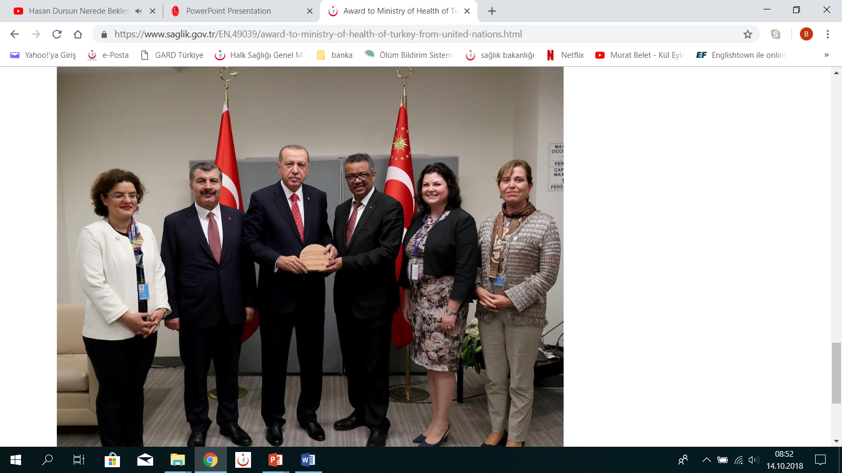
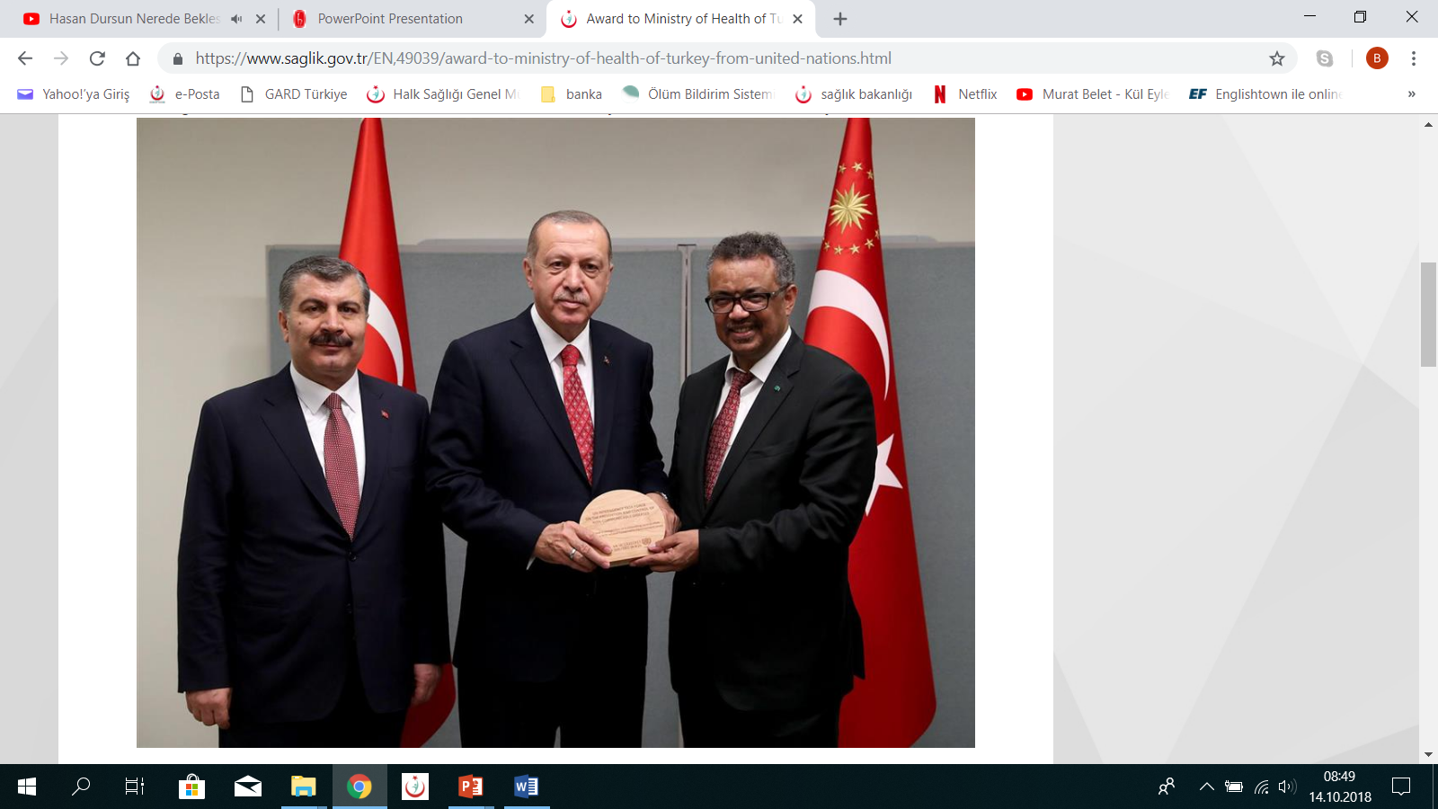
BİRLEŞMİŞ MİLLETLER ÖDÜLÜ
Türkiye Cumhuriyeti Sağlık Bakanlığının sürdürülebilir kalkınma hedeflerine ulaşılması için olağanüstü katkı sağladığı, bulaşıcı olmayan hastalıkların önlenmesine yönelik yürüttüğü başarılı çalışmalar ve gösterdiği olağanüstü çabası nedeniyle Avrupa Bölgesinde bu ödüle layık görülmüştür.

Slide 42

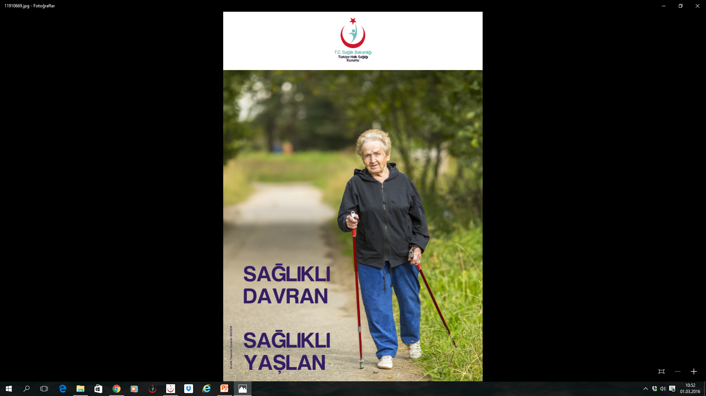
TOPLUMUN SAĞLIĞINI
KORUMAYA KATKIDA BULUNMAK
SAĞLIKLI DAVRANIP
SAĞLIKLI YAŞLANMAK DİLEĞİYLE…..
TEŞEKKÜRLER.

